Slide 1

Юрій
Іванович
Яновський

Slide 2
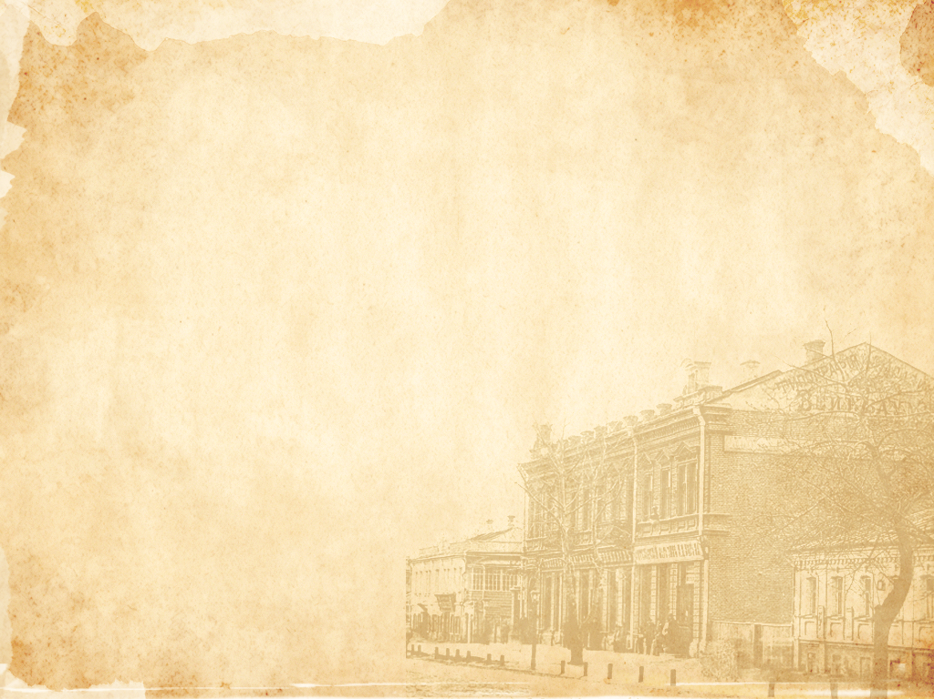
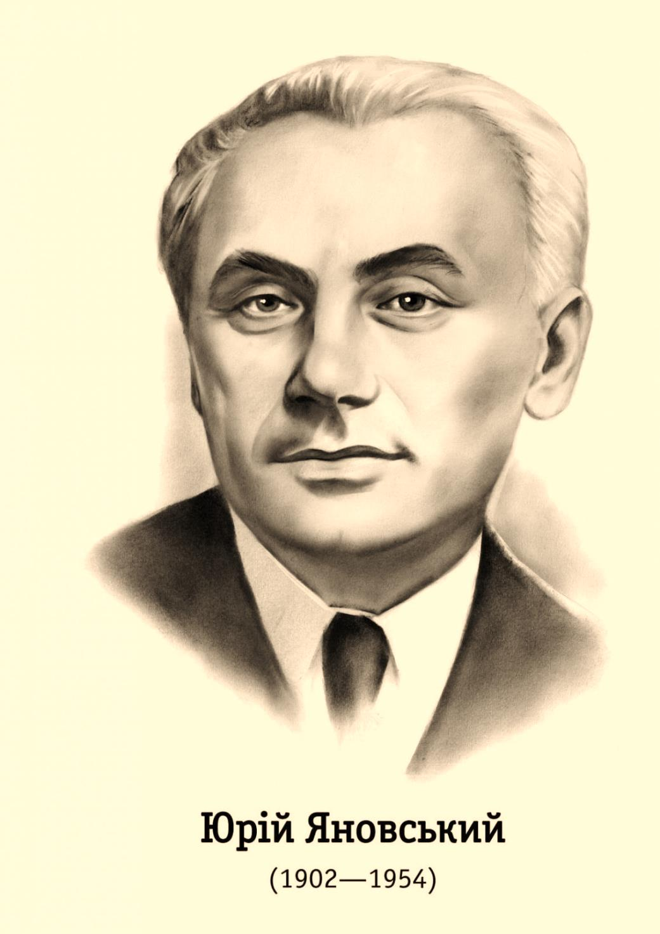
“ І світ
розчинено
як двері…”

Slide 3
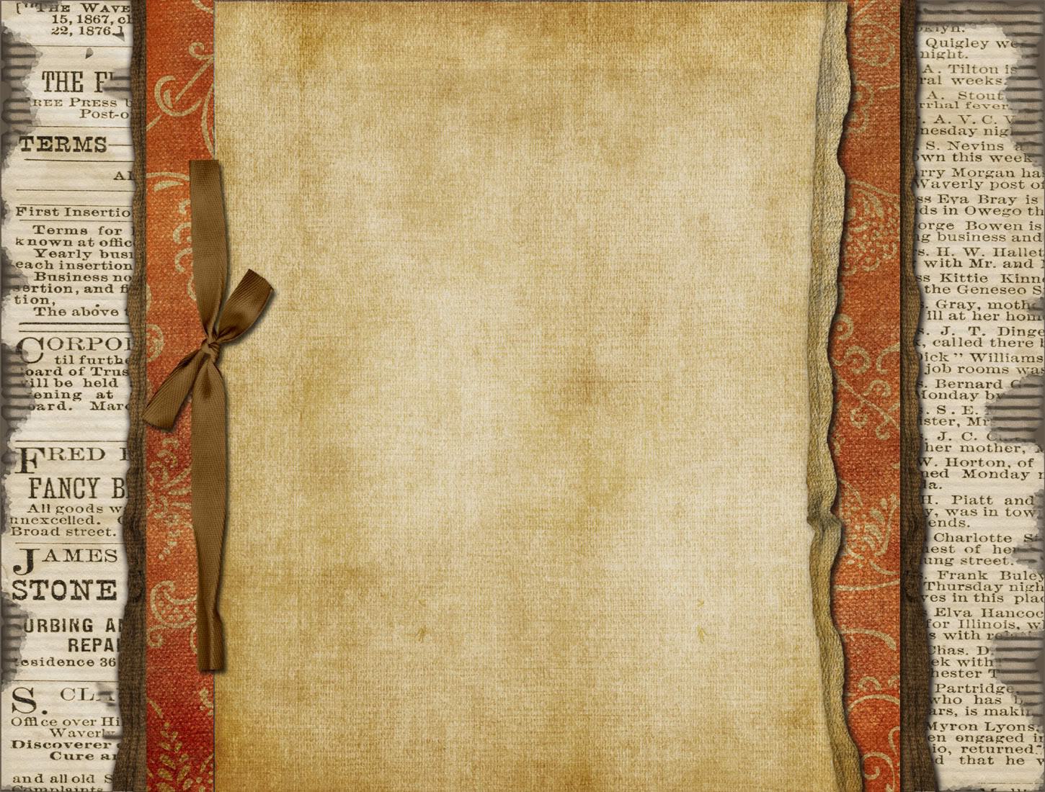
Народився 27 серпня в с.Нечаївка (Компаніївський район Кіровоградської області ).
Сім’я мала дев'ятеро дітей; злидні й нестатки змушували її кілька разів змінювати місце свого мешкання.
З 1917р. жили в Єлисаветграді, де батько працював на заводі сільськогосподарських машин.

Slide 4

Далі — середня освіта (народне училище, земське реальне училище).
Cлужба в 1919-1921р.p. у різних установах.
Не завершене навчання в Київському політехнічному інституті (1922 — 1925), де він бере участь у літературній студії інституту, входить у театральні кола столиці,

Slide 5
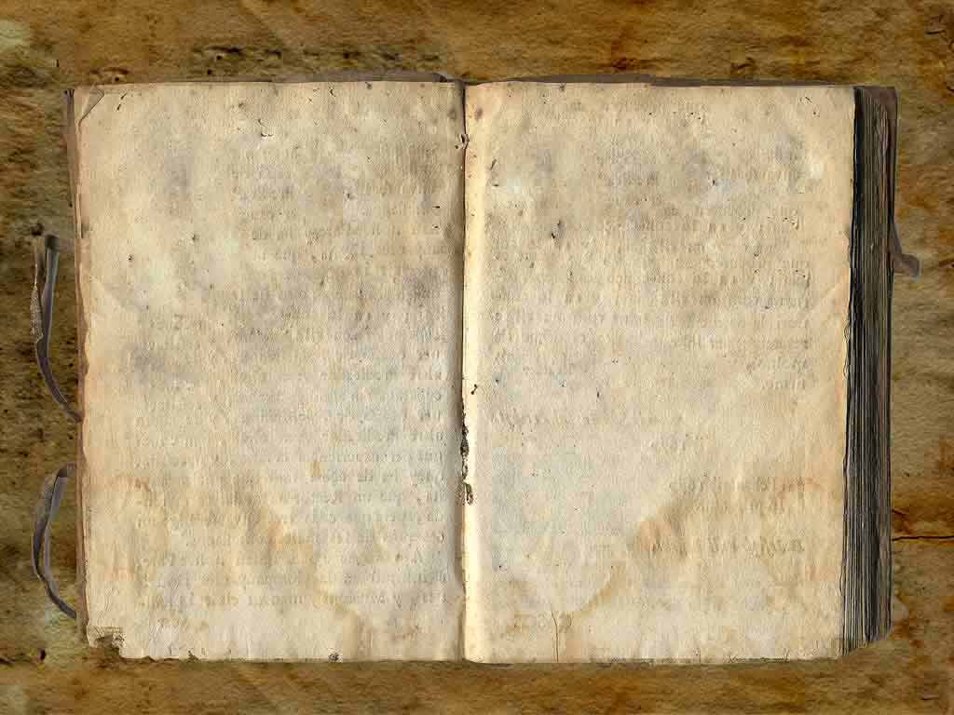
Хоча основних літературних успіхів Ю. Яновський досягне в прозі та драматургії, але писання віршів не облишатиме протягом усього життя.
Кращі з них увійшли до збірки «Прекрасна УТ» (1928), що була через чотири роки перевидана з деякими доповненнями.

Slide 6

Перший прозовий твір - новела «А потім німці тікали» - опублікуваний у газеті «Більшовик» 2 березня 1924р.
1925р. виходить збірка «Мамутові бивні», до якої включені новели, створені на матеріалі конкретних подій громадянської війни.

Slide 7

1927р. - книжка «Кров землі», доповнена новими оповіданнями «В листопаді», «Байгород», «Рейд». У час їх створення Ю. Яновський працював на Одеській кіностудії, освоюючи там секрети нової для нього кіно-справи (про майстрів кіно опублікував 1930р. книжку нарисів «Голлівуд на березі Чорного моря»). Пише два нариси про режисера О. Довженка («Історія майстра» і відгук-есе про фільм «Звенигора» (1927р.)), оповідання «В листопаді», що присвячене О. Довженкові.

Slide 8

Підсумок літературної молодості - два романи - «Майстер корабля» (1928) та «Чотири шаблі» (1930), (у 1930р. кілька розділів «Чотирьох шабель» опублікував журнал «Красная новь»).

Slide 9

1932p.- вийшла окремим виданням п'єса «Завойовники».
1935р.- опублікування «Вершників». За змістом, життєвим матеріалом й за художньою вагою «Вершники» - один із кращих творів радянської літератури про героїку громадянської війни.
Зростання таланту Яновського-драматурга позначене створенням романтичної трагедії «Дума про Британку» (1937).
1939p. — опублікована п'єса з сільського життя «Потомки».

Slide 10

1940р. виходить книжка оповідань «Короткі історії». Це гостросюжетні оповідання («Шпигун»), різновид дорожного нарису («Дорога на Запоріжжя»), романтичні новели («Чапай», «Романтик», «Червонарм»), стилізовані оповіді монологічного типу «Василь Палійчук, гуцул», «Іван», «На зеленій Буковині». Кілька творів («Наталка», «Ганна Антонівна») можуть бути умовно названі новелами-портретами

Slide 11
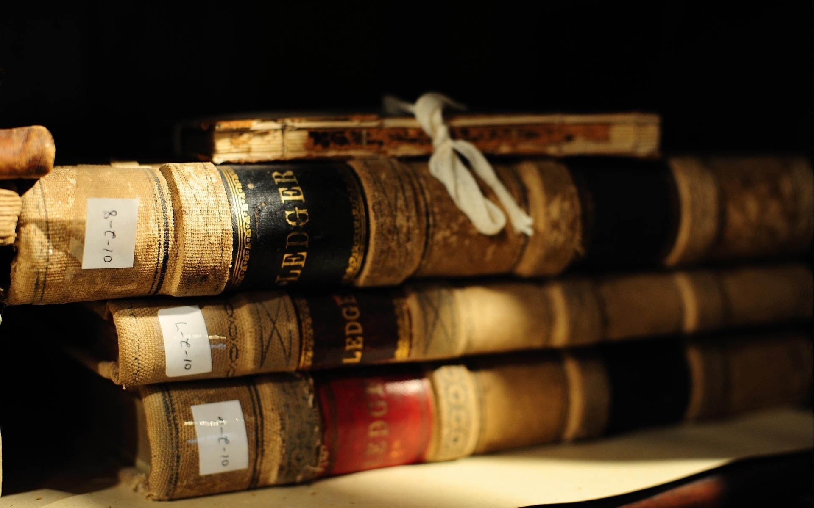
1944р. — збірка новел «Земля батьків». В формі новели-монологу витримані оповідання «Коваль», «Генерал Макодзьоба», «Дід Данило з «Соціалізму», «Дівчинка у вінку» й ін.; в формі класичного оповідання — «Яструбок», «Комісар», «Україна».

Slide 12

1945 - 1946 pp. - робота над романом «Жива вода» (1947), який у пізнішій редакції (після смерті письменника) публікувався вже під назвою «Мир» (1956). Журнальна публікація роману «Мир» - «Жива вода» (Дніпро. - 1947. -№ 4-5) сприйнята була спочатку схвально, але через якийсь час зазнала глибоко несправедливої критики, організованої Л. Кагановичем.

Slide 13
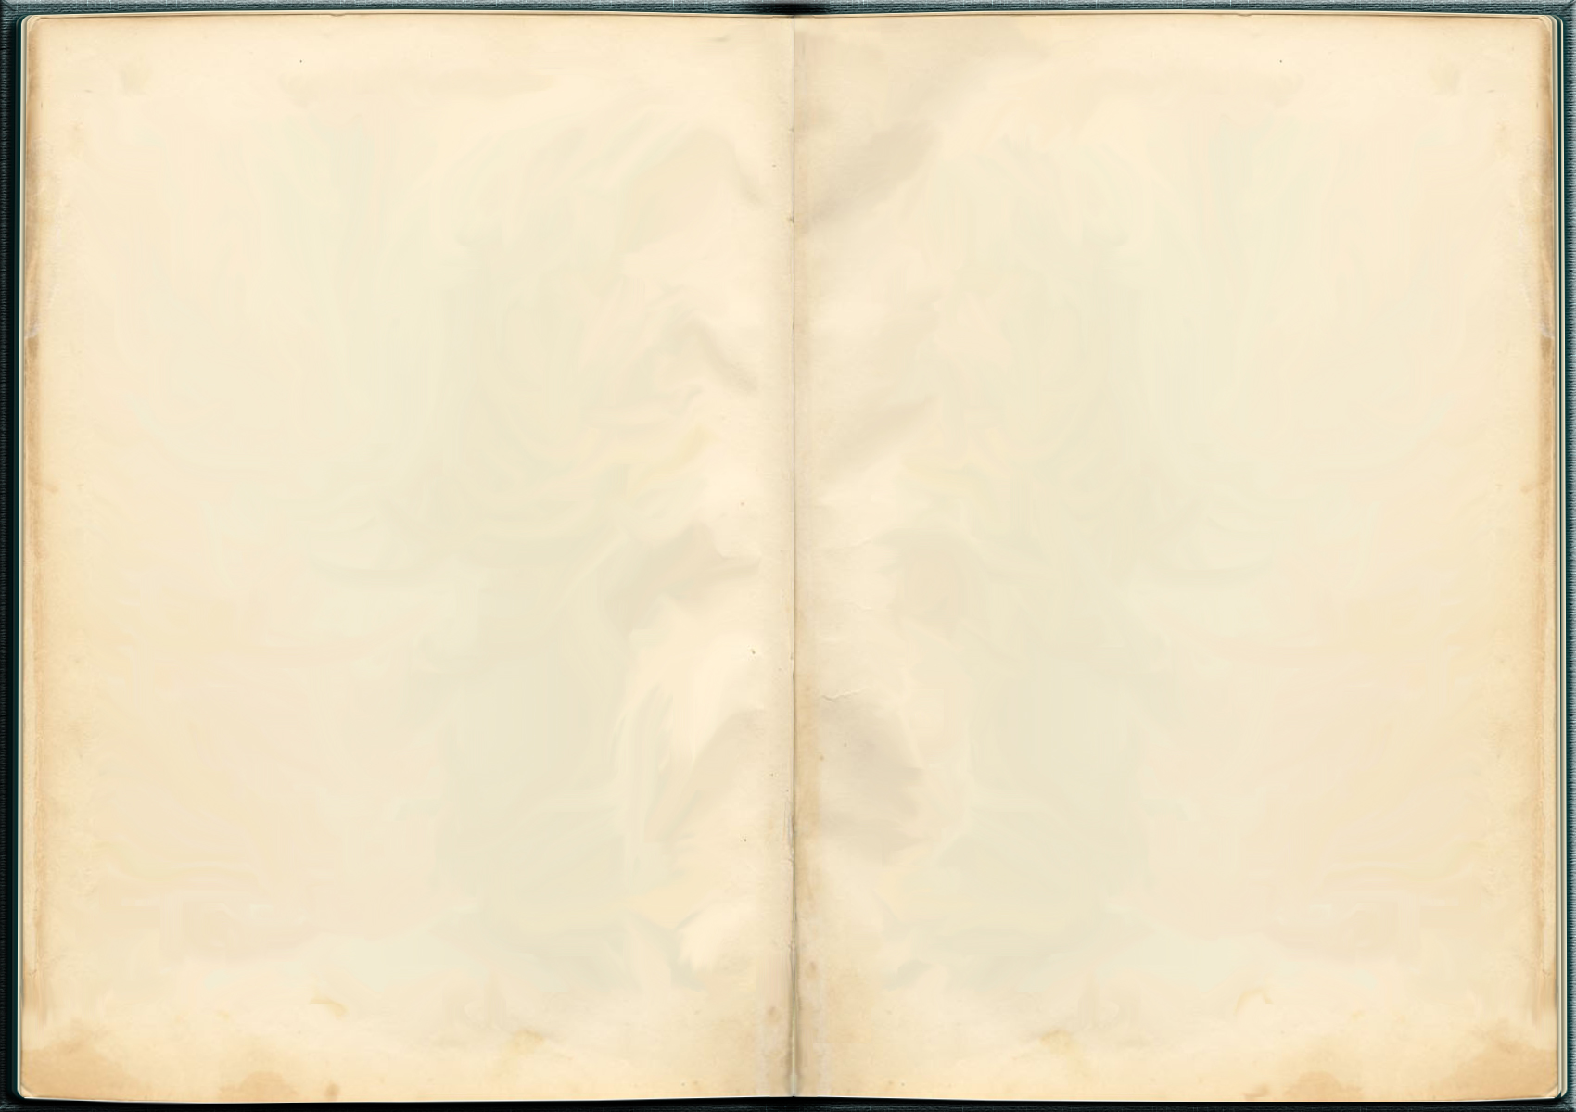
1948р. - нова книжка «Київські оповідання», відзначена 1948р. Державною премією СРСР (оповідання «Через фронт», «Київська соната», «Боротьба за людину», «Путь у Францію», «Династичне питання», «Під яблунею» й ін.).
1954р. видана «Нова книга» («На ярмарку», «Мистецтво», «Святий вечір»).

Slide 14
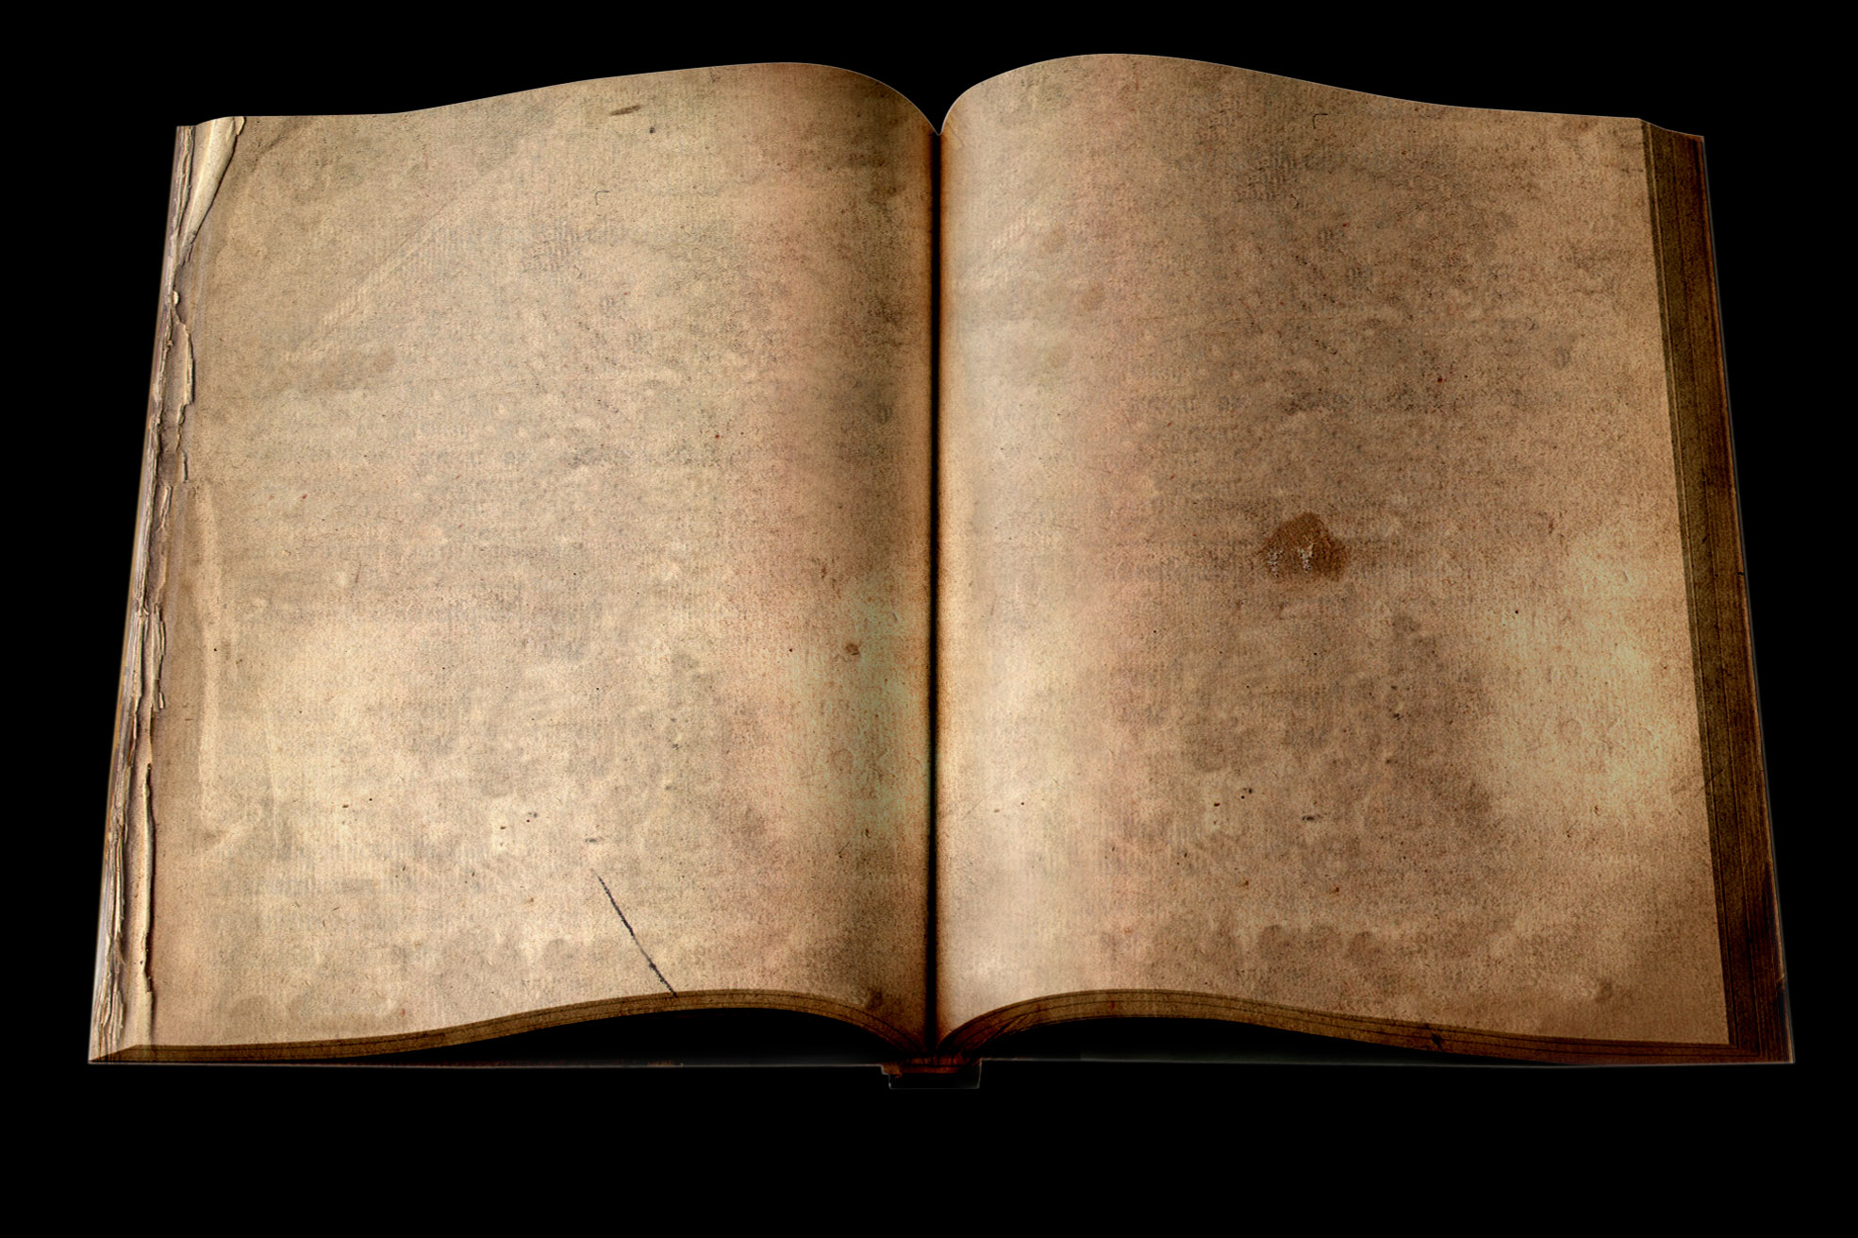
Як сценарист Ю. Яновський також створює сценарій художнього фільму «Зв'язковий підпілля» (1951), літературний сценарій «Павло Корчагін» (за мотивами роману М. Островського «Як гартувалася сталь», 1953) та сценарій документального фільму «Микола Васильович Гоголь» (1952).

Slide 15

Спадщина письменника здобула широке визнання читачів. Двічі виходили його твори п'ятитомними виданнями. Кращі з них перекладені багатьма мовами, опубліковані в Болгарії, НДР, Польщі, Угорщині, Чехословаччині, Австрії, Італії, Франції.

Slide 16
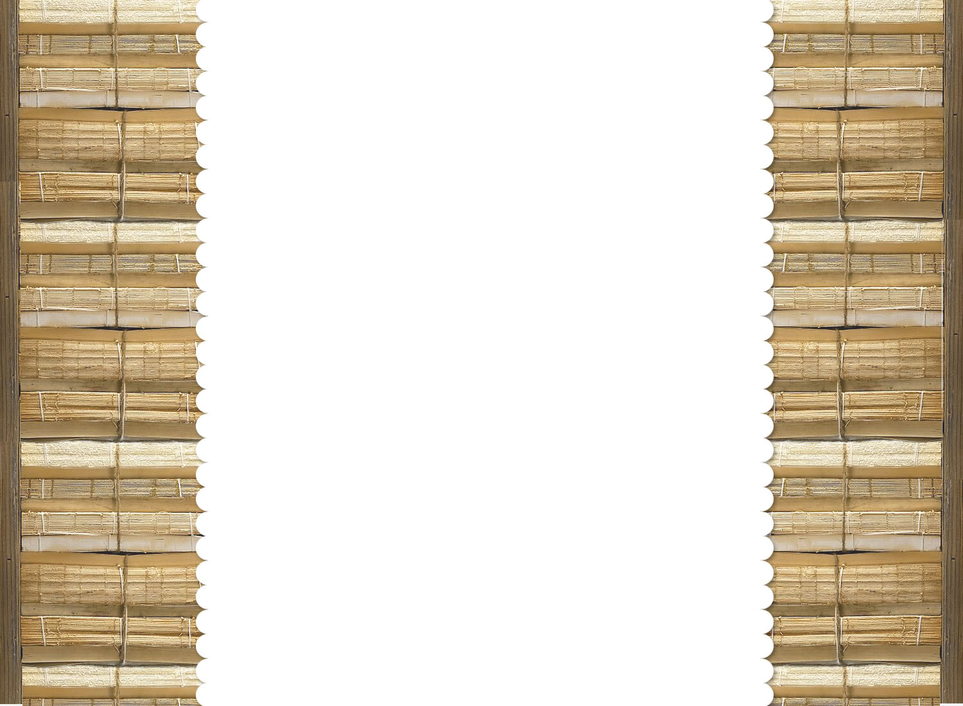
-Він був романтиком. Світ бачив безмежним, загадковим і мінливим.
-Мав палке життєлюбство, нестримний потяг до краси довколишнього світу, вмів цю красу передавати
-Його спадщина:70 новел, оповідань, чимало поезій, повість, 4 романи, 7 п'єс та ще кіносценарії.
-Ю.Яновського справедливо називають сміливим новатором в українській літературі 20 ст.

Slide 17

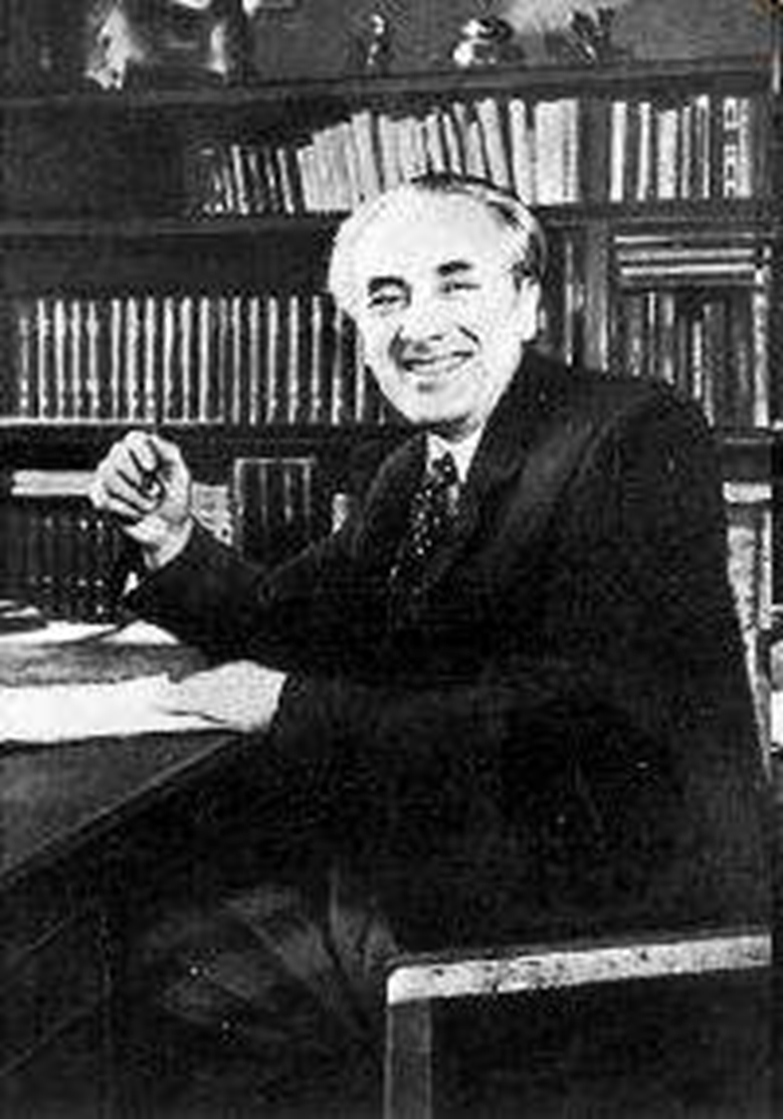
Ю.Яновський
у робочому кабінеті

Slide 18

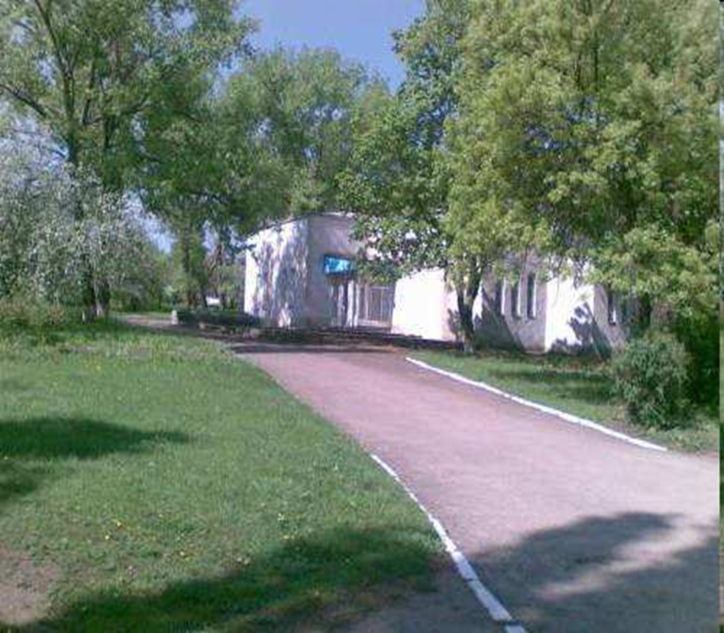
с. Нечаївка. Меморіальний музей Ю. Яновського.

Slide 19

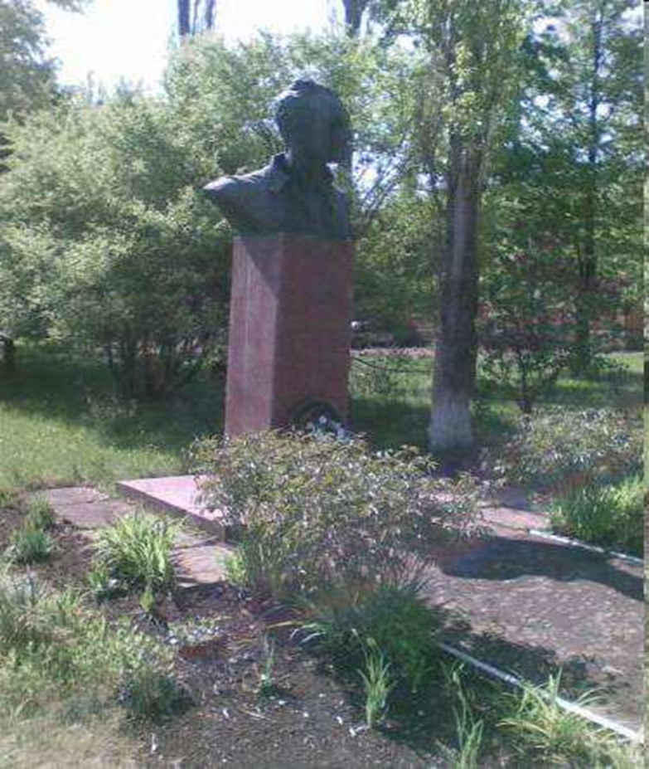
с. Нечаївка.
Пам’ятник Ю.Яновському

Slide 20

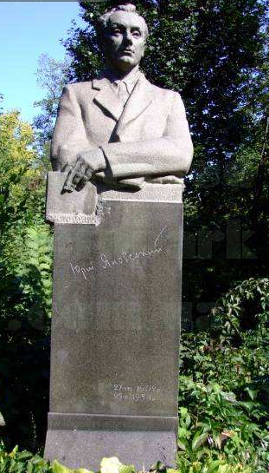
Київ. Байковий цвинтар. Могила Ю.І.Яновського

Slide 21

На будинку Роліту в Києві, де з 1939-го по 1954 рік жив і працював письменник, у 1958 році встановлена меморіальна дошка (граніт, бронза; барельєф, скульптор А. В. Німенко).

Slide 22
